Slide 1
Lean 入门
import Mathlib
#check Nat
#eval 2 + 3
example (P : Prop) : P -> P := by
intro h
exact h
从形式化证明到基础 tactic
6 日课程 · D1 讲义
目标：理解 Lean 为什么能检查证明，并能写出第一批可运行证明。
1

Slide 2
Lean 入门 / Session 01
六日课程总览：每天学什么？
D1 · 7/13
D2 · 7/14
D3 · 7/15
从零到逻辑 + AI 工具
Inductive type 与 class
代数结构 + 组合/图
类型论简史、函数与类型、Prop、基础 tactic、rw/simp
inductive、structure、常用归纳类型、class/instance
代数层级、范畴演示、Finset 计数、SimpleGraph
D4 · 7/16
D5 · 7/17
D6 · 7/20
分析结构 + 拓扑
函数式编程
算法形式化与验证
实数与序、极限、微分、积分、拓扑与度量空间
高阶函数、递归、循环表达、Monad、notation、程序
规范、不变量、终止性、复杂度、CS 库、验证软件
主线：先学 Lean 的语言与证明，再进入 Mathlib 的数学库，最后用项目把 AI 辅助与形式化验证连起来。
2

Slide 3
Lean 入门 / Session 01
Tutorial 与项目：每天怎么推进？
下午 tutorial
项目节奏
D1
环境安装；AI 工具配置；Mathlib 检索；ring/linarith/decide
D3
布置小组项目选题并分组
D2
Inductive、structure、class 练习答疑
D3
代数/组合练习；项目选题咨询；分组
周末小组自行推进，可全程使用 AI 工具
7/18-19
D4-D5
项目答疑；用 AI 起草，再用检索与 Lean 修复
D6
算法验证共性问题简评；项目路线收束
D6
围绕 spec、不变量、终止性、复杂度做共性反馈
课堂原则：AI 可以给候选，学生负责理解与拆解，Lean/Mathlib 负责可检查的证据。
3

Slide 4
Lean 入门 / Session 01
课程地图
形式化证明与 AI
函数与类型
C-H 对应
与 Prop
逻辑 tactic
rw / simp
总结与练习
4

Slide 5
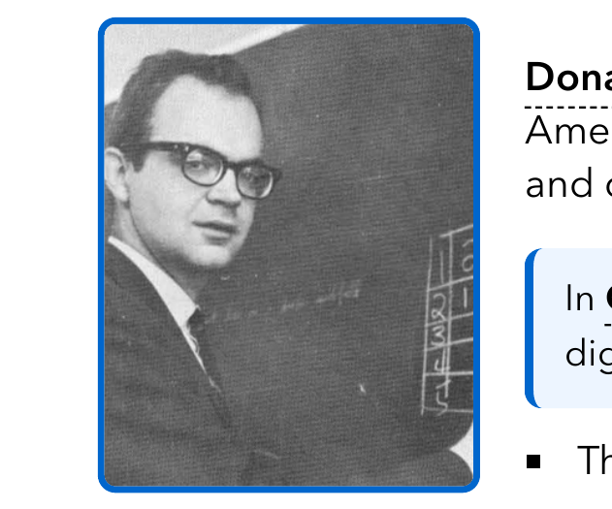
Lean 入门 / Session 01
开场故事：Knuth 的 Claude's Cycles
AI 搜索
人类证明
程序验证
Lean 形式化
发现候选构造
整理概念与路线
检查计算与实验
生成可复查 artifact
Donald Knuth
AI 搜索 + 人类证明 + Lean 形式化
这不是“AI 自动完成数学”的故事，而是搜索、解释、计算、证明检查一起工作的现代图景。
5

Slide 6
Lean 入门 / Session 01
历史主线：从记录到可检查证明
1
2
3
4
记录
计算
证明
形式化
数量、账目、日历
按规则得到结果
说明为什么必然成立
让检查规则机械化
Lean 处在第四步：把“为什么成立”写成足够精确的对象，让小内核逐步检查。
6

Slide 7
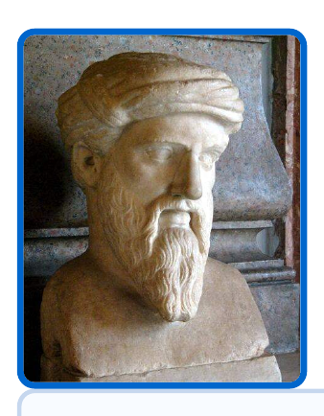
Lean 入门 / Session 01
早期数学：先有记录与计算
古代数学首先服务于记忆：数量、土地、债务、天文与历法。
巴比伦、埃及等传统留下了结构化计算，而不一定以现代证明方式组织。
希腊传统把重点推进到“为什么必然成立”：例子之外要给出理由。
Pythagoras
课堂抓手：形式化证明不是凭空出现的，它继承了“记录要准确、计算要可靠、理由要可复查”的长期需求。
7

Slide 8
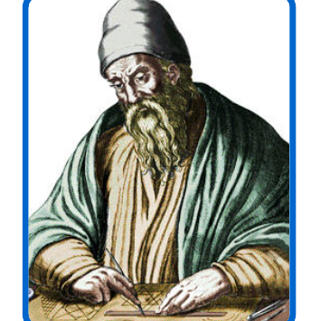
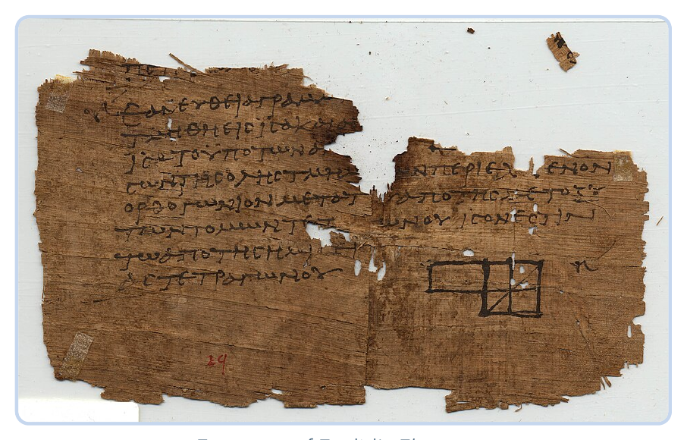
Lean 入门 / Session 01
Euclid：把证明组织成依赖网络
先给定义、公设、公理。
命题按依赖顺序排列。
图辅助理解；证明承担结论。
Euclid
active c. 300 BCE
Elements 手稿片段
Euclid 的重要性不只是几何内容，而是“把数学知识排成可追踪的依赖链”。
8

Slide 9
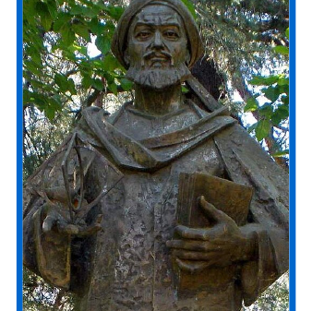
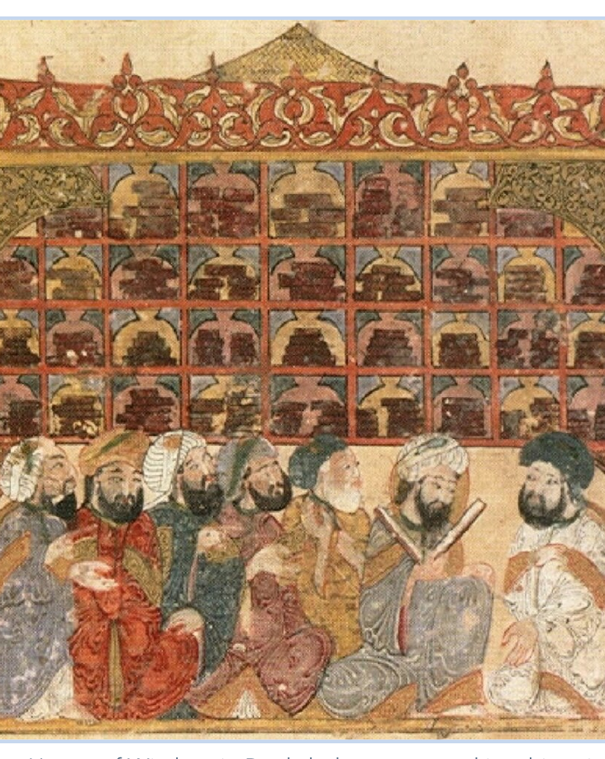
Lean 入门 / Session 01
Al-Khwarizmi：算法与知识保存
algebra
把问题转换为符号与规则
algorithm
可以反复执行的步骤
Al-Khwarizmi
c. 780-850
library
知识被保存、整理、复用
知识保存与翻译传统
从算法到库：Lean/Mathlib 继承的不是某一个定理，而是“把步骤和知识组织起来”的传统。
9

Slide 10
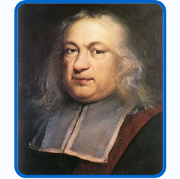
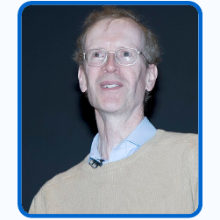
Lean 入门 / Session 01
现代证明变长：Fermat 到 Wiles
a^n + b^n = c^n, n > 2
没有正整数解
短陈述
长背景
半稳定情形
模形式
Galois 表示
模性提升
Fermat
Andrew Wiles
1607-1665
1993 宣布，1995 发表
Wiles 与 Taylor 的半稳定情形足以推出 FLT；完整模性定理由后续工作完成。
10

Slide 11
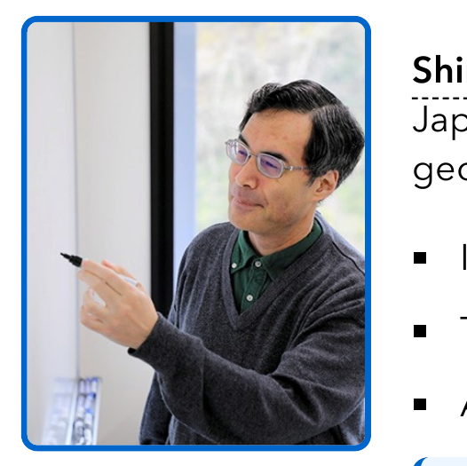
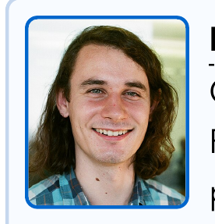
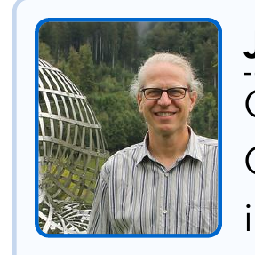
Lean 入门 / Session 01
验证也会成为数学故事的一部分
2012：IUT 相关论文声称证明 ABC 猜想。
2018：Scholze-Stix 对关键步骤提出反对意见。
形式化项目试图把争议转为可检查的定义与依赖。
Mochizuki
Scholze
Stix
ABC / IUT
2018 objection
2018 objection
这类案例提醒我们：数学共同体需要的不只是答案，还需要能被共同检查的表达方式。
11

Slide 12
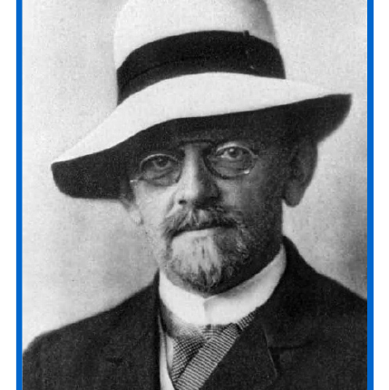
Lean 入门 / Session 01
Hilbert：能否把证明检查机械化？
把数学放在明确的形式基础上。
用清楚的符号语言和推理规则表达证明。
希望证明这些基础本身的一致性。
David Hilbert
“机器检查证明”可以看成这个愿景的一个自然终点。
1862-1943
Hilbert program 的核心冲动：不要只相信权威和直觉，要知道每一步到底按什么规则成立。
12

Slide 13
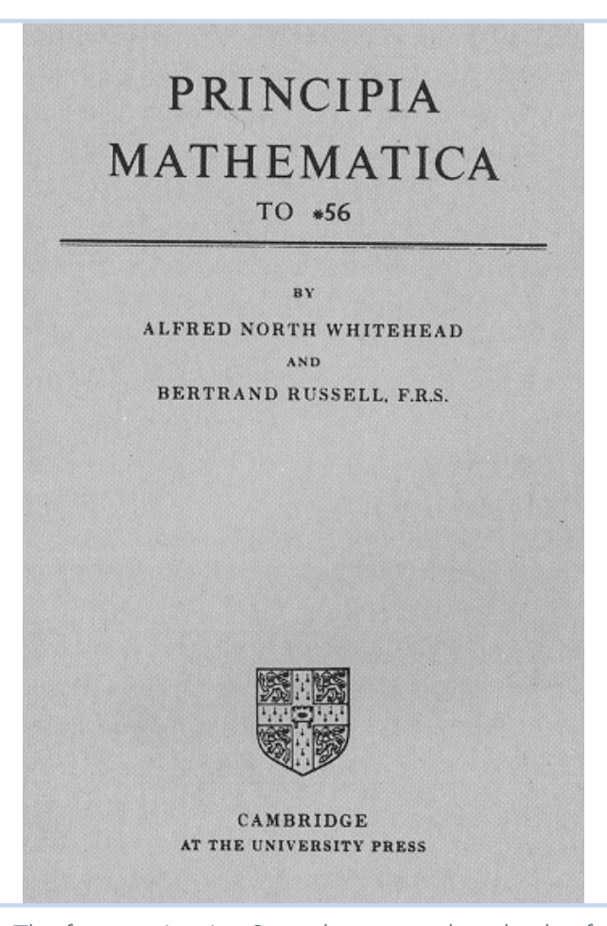
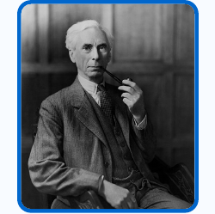
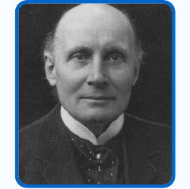
Lean 入门 / Session 01
Principia Mathematica：把推理写成符号
1910-1913
目标：用明确的符号规则推导数学。
著名的 1 + 1 = 2 结果要走过数百页。
Russell
Whitehead
1872-1970
1861-1947
Principia 页面
它让人看到形式化的力量，也让人看到完全显式化会带来巨大的书写成本。
13

Slide 14
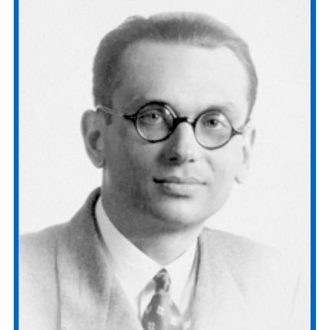
Lean 入门 / Session 01
Gödel：限制不是终点，而是边界
1931 不完全性定理
足够强且一致的形式系统，不能证明所有真命题。
这样的系统通常也不能在系统内部证明自身一致性。
Kurt Gödel
1906-1978
但这不妨碍我们在指定系统中机械检查具体证明。
课堂需要的结论：Lean 不是“证明所有真理”的机器；它是“检查给定形式证明”的工具。
14

Slide 15
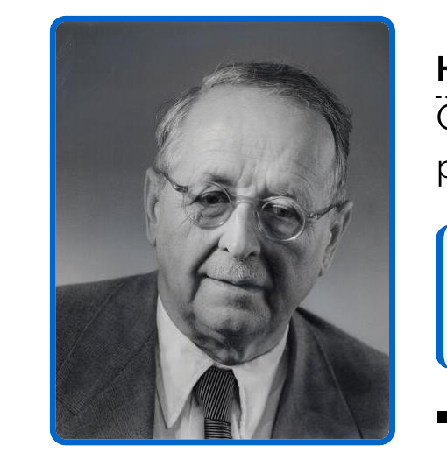
Lean 入门 / Session 01
Weyl：计算机作为数学的外部帮助
1946
高性能计算机器可能帮助越来越困难的数学工作。
搜索
机器寻找候选、枚举情况、发现模式。
Hermann Weyl
检查
机器按规则验证对象是否真的成立。
1885-1955
之后的历史会分出两条支流：自动找证明，以及把证明写成可由机器检查的对象。
15

Slide 16
Lean 入门 / Session 01
两条路线：找证明 vs 检查证明
Proof Search
Proof Checking
机器尝试找到推导
证明对象已给出
1956 Logic Theorist
1968 Automath
今天：ATP / AI prover
今天：Coq / Lean kernel
Lean 中二者会合：tactic 和 AI 可以帮助搜索，但最终必须通过内核检查。
16

Slide 17
Lean 入门 / Session 01
Automath：证明变成精确对象
写成对象
证明不只是文字
ε * N := PN : set
ε * 0 := PN : N
ε * n := --- : N
n * s := PN : N
ε * 1 := s(0) : N
逐行检查
每一步符合规则
小内核
Lean 的前身之一
从“读懂一段文字”转为“检查一个对象”：这就是 Lean 内核工作的前身。
17

Slide 18
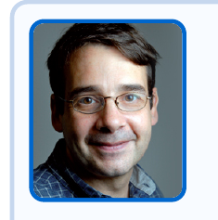
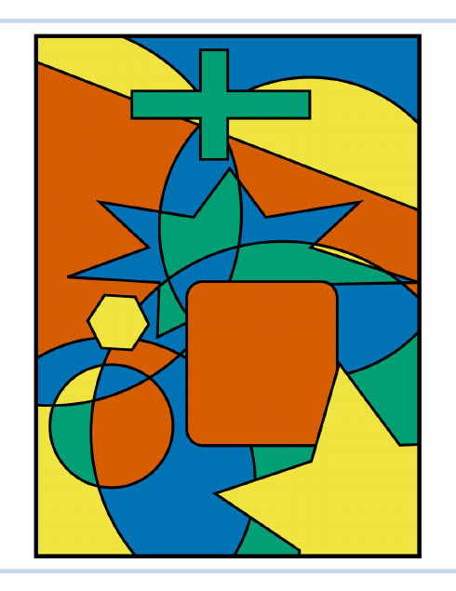
Lean 入门 / Session 01
计算机辅助证明：四色定理
1976：四色定理使用计算机完成大量分类检查。
问题：计算结果如何获得数学共同体信任？
Georges Gonthier
2005：Gonthier 团队在 Coq 中完成机械检查。
2005 Coq 形式化
四颜色地图示意
这类例子把“计算正确吗？”和“证明可检查吗？”真正绑在一起。
18

Slide 19
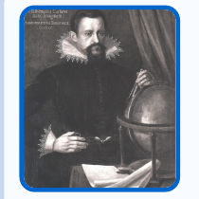
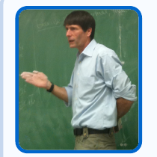
Lean 入门 / Session 01
Flyspeck：把复杂证明长期工程化
1998：Hales 宣布 Kepler 球堆积猜想的计算机辅助证明。
2003-2014：Flyspeck 项目用 HOL Light 和 Isabelle 完成形式化。
Kepler
Thomas Hales
启发：形式化不是一次翻译，而是长期构建库、接口和证明脚本。
1611 猜想
Flyspeck 项目
一个现代证明常常是一项工程：目标定理只是顶端，下面是大量可复用基础设施。
19

Slide 20
Lean 入门 / Session 01
证明助手变成基础设施
1968
1970s
1980s
1994
2013+
2017+
Automath
proof object
Mizar / LCF
formal methods
HOL / Coq / Isabelle
logic + automation
QED Manifesto
checked corpus
Lean
kernel + tactics
Mathlib
community library
Lean 不是凭空出现的新工具，而是形式基础、自动推理、证明检查和数学库传统汇合后的产物。
20

Slide 21
Lean 入门 / Session 01
形式化证明的信任链条
数学意图
形式化陈述
证明脚本
内核检查
成立
自然语言目标
Lean 中的 theorem
by ... tactic ...
typecheck
在指定环境中
Lean 检查“形式化后的命题是否有合法证明”；数学家仍要确认它表达了原来的数学意图。
21

Slide 22
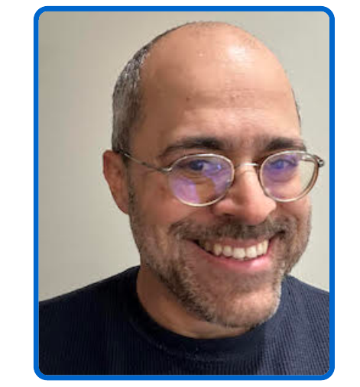
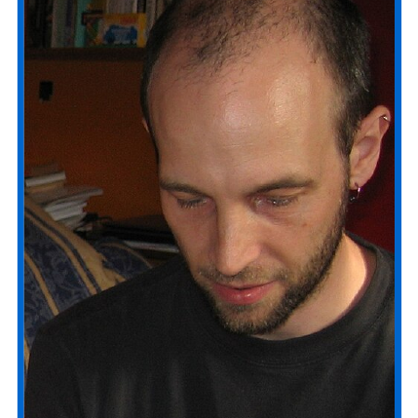
Lean 入门 / Session 01
Lean：语言、检查器、数学库
Lean 4 同时是函数式编程语言和定理证明器。
小内核检查证明项，tactic 帮我们构造证明项。
Leonardo de Moura
Kevin Buzzard
Mathlib 把定义、定理、notation、typeclass 和 tactic 组织成库。
Lean creator
Xena / Mathlib advocate
初学 Lean 的正确心态：不是从零证明世界，而是进入一个可复用、可检查的数学知识库。
22

Slide 23
Lean 入门 / Session 01
Mathlib：可复用的数学知识库
定义
定理
Mathlib
definitions · theorems · tactics
notation
typeclass
初学 Lean 时，真正要进入的是“库中心”的工作方式：先找已有定义和定理，再写自己的证明。
23

Slide 24
Lean 入门 / Session 01
Mathlib 的名字通常告诉你定理在说什么
Lean 里定理名不是自然语言，而是可搜索的地址。读名字时，先看 namespace，再看核心词。
前缀
Nat / Int / Set
对象或领域
#check Nat.add_comm
#check Int.add_comm
#check Set.mem_union
#check Finset.mem_union
核心词
add / mem / ext
运算或关系
修饰词
comm / left
方向或性质
两个例子
Nat.add_comm：加法交换律
Set.mem_union：并集成员判定
课堂里遇到陌生名字时，先拆名字，再用 #check / exact? / apply? 验证它的类型。
24

Slide 25
Lean 入门 / Session 01
不同领域会有同一个短名，完整名字才不会冲突
许多数学对象都有“外延性”定理，短名都可以叫 ext；Lean 用 namespace 把它们放进不同抽屉。
Set.ext
Finset.ext
两个集合相等
只要所有元素的属于关系等价
两个有限集合相等
也看每个元素是否同时属于
∀ x, x ∈ s ↔ x ∈ t
∀ x, x ∈ A ↔ x ∈ B
#check Set.ext
#check Finset.ext
-- 同一个短名 ext，完整名不同
这就是为什么我们接下来要认识 namespace：它让大库里的短名可以重复，完整名仍然唯一。
25

Slide 26
Lean 入门 / Session 01
文件组织命令控制名字从哪里来、在哪里可见
import
加载文件或库
-- import Mathlib
namespace Demo
def double (n : Nat) : Nat := n + n
end Demo
open Nat
#check zero_add
#check Nat.zero_add
通常放在文件最上方
namespace
加完整名前缀
Demo.double
section
限制局部作用域
end 后局部变量消失
open
临时省略前缀
open Nat 后可写 zero_add
经验法则：写库代码多用完整名；讲课和短证明中可以 open，但遇到歧义就退回完整名。
26

Slide 27
Lean 入门 / Session 01
AI for Math：Lean 在哪里？
探索
AI/程序寻找模式、构造或证明路线
Knuth Claude's Cycles
翻译
把自然语言目标变成形式陈述
IMO / research benchmarks
检查
Lean kernel 验证证明对象
AlphaProof / Lean formalization
本课学习的是很多 Lean prover 需要输出的目标语言，也是数学形式化项目的共同接口。
27

Slide 28
Lean 入门 / Session 01
主流 AI 模型速览：商业前沿模型
截至 2026-06-30 的公开资料快照；模型更新很快，课堂中只看“选型直觉”。
OpenAI
Anthropic
GPT-5.6 preview；GPT-5.5
Claude Fable 5；Opus 4.8 / Sonnet 5
优势：复杂推理、coding、agent
生态：ChatGPT / API / Codex
适合：Lean 草稿与错误修复
优势：长程 agentic coding
强项：复杂推理与文档任务
适合：长证明规划、代码库理解
Google DeepMind
xAI
Gemini 3.5 Flash；3.1 Pro preview
Grok 4.3；Grok Build 0.1
优势：多模态、搜索、工具
生态：Google / Live / media
适合：检索与讲义素材
优势：1M 上下文、工具调用
生态：Web / X Search、coding
适合：近期资料与快速对话
28

Slide 29
Lean 入门 / Session 01
主流 AI 模型速览：开放权重与可部署生态
开放权重/可本地部署不等于“更弱”：它们常在成本、可控性、隐私和二次开发上更有优势。
DeepSeek
Qwen
DeepSeek-V4-Pro / V4-Flash
Qwen3.6-35B-A3B；Qwen3.6 系列
优势：1M 上下文、价格低
双模式：thinking / non-thinking
适合：批量草稿与 API 实验
优势：开放权重、多语言/工具
分线：Instruct-only / Thinking-only
适合：中文、本地部署、代码代理
Meta
Mistral
Llama 4 Scout / Maverick；Behemoth preview
Mistral Medium 3.5；Small 4
优势：开放权重、原生多模态
Scout：10M 上下文窗口
适合：私有化、微调和实验
优势：开放模型，coding/agent
生态：OCR / 音频 / Devstral
适合：轻量部署和专门任务
29

Slide 30
Lean 入门 / Session 01
Agent 把模型接成一个能做事的循环系统
模型负责理解、推理和生成；agent 负责把目标拆成步骤，调用工具，观察结果，再继续修正。
1. 目标
2. 计划
3. 工具
4. 观察并修正
用户给出任务
例如：修一个 Lean 证明
→
模型拆分步骤
先看目标，再找定理
→
调用搜索、终端、编辑器
运行 Lean 检查反馈
→
读报错、改代码
直到 verifier 接受
对 Lean 学习最重要的一点
agent 能更快尝试 lemma、改 tactic、运行检查，但它仍可能编造定理名或误读目标。Lean kernel 和 Mathlib 文档是最终裁判。
30

Slide 31
Lean 入门 / Session 01
主流 agent 应用正在分成代码、浏览器和企业流程三类
截至 2026-07-04 的公开资料快照：有些公司推出完整应用，有些主要提供模型 API 或开源 agent 框架。
公司 / 生态
代表 agent 应用或能力
课堂里的用法
OpenAI
ChatGPT agent、Codex、Deep Research
自然语言任务执行、代码修改、资料搜集与核对
Anthropic
Claude Code、Computer Use、tool use
代码 agent 与电脑/浏览器操作型任务
Google
Jules、Gemini CLI、Agentspace
代码任务、命令行协作、企业知识流程
GitHub
Copilot coding agent
从 issue 到 PR 的工程化代码修改流程
xAI
Grok 的实时搜索与 tool/function calling
需要实时信息时可做搜索型助手
DeepSeek
function calling API，常作低成本 agent 后端
适合本地/服务器端自建工具调用流程
Qwen / Meta
Qwen-Agent；Llama Stack
开源/可部署 agent 框架与本地实验
Mistral
Agents API
企业场景下的工具调用、RAG 与自动化流程
判断 agent 好不好，不只看模型分数，还要看工具权限、日志透明度、能否复现、是否接入 verifier。
31

Slide 32
Lean 入门 / Session 01
在 Lean 课堂里，怎样选择 AI？
证明路线
资料检索
代码修复
本地部署
选强推理/强编码模型。
让 AI 给 lemma 列表、证明分解、可能 tactic，而不是直接相信完整证明。
选带搜索/引用的工具。
要求给出处、版本和日期；数学事实再回到 Mathlib / Lean 检查。
选 coding/agent 能力强的模型。
把错误信息、目标状态、相关 import 一起喂给它，限制修改范围。
选开放权重模型。
适合隐私、批量实验和课程环境，但仍要注意能力、成本与维护负担。
课堂原则
AI 负责提出候选；学生负责理解与拆解；Lean 内核负责给出可检查的最终证据。
32

Slide 33
Lean 入门 / Session 01
AI 在数学学习中擅长什么？
探索
解释
协作
快速生成例子、猜想、证明路线，帮助打开思路。
把陌生定义换一种说法，给出类比和小例子。
改写草稿、补全代码、指出可能缺口。
适合让 AI 做“副驾驶”：拓宽思路、降低上手门槛、加快草稿迭代。
33

Slide 34
Lean 入门 / Session 01
AI 幻觉：数学里最危险的不足
看起来像证明
不等于就是证明
为什么会发生？
语言模型优先生成“像真的文本”。
编造不存在的定理名或引用。
跳过关键引理，把直觉当结论。
它不天然维护全局数学依赖。
符号、条件、量词悄悄改变。
没有外部检查时，错误可能很流畅。
给出能读顺但不能检查的推理。
因此：AI 输出要当作候选草稿，而不是最终证据。
34

Slide 35
Lean 入门 / Session 01
应对幻觉：把 AI 输出变成可检查对象
1
2
3
4
问清目标
拆小步
查来源
机器检查
先写出精确 statement，确认变量、条件、量词。
要求 AI 给出 lemma 列表，而不是一整段长证明。
定理名、定义、API 用 #check / #find / 文档核对。
把关键步骤放进 Lean，让 kernel 给最后判断。
课堂工作流：AI 负责提出候选，学生负责理解与拆解，Lean 负责机械检查。
35

Slide 36
现在开始写 Lean
#check Nat
#check 37
#eval 2 + 3
先不要急着证明复杂定理。
我们从一个问题开始：Lean 如何看待“表达式”？
核心习惯：每写一行，看 Infoview 的目标和类型。
36

Slide 37
Lean 入门 / Session 01
进入 Lean 前：类型论的三个核心想法
Lean 的证明不是自然语言段落，而是在类型论里构造对象。先记住这三个直觉就够了。
1
表达式都有类型
2
函数是类型之间的箭头
3
命题也是类型
#check 2
-- 2 : Nat
#check Nat
-- Nat : Type
f : A → B
给一个 A，返回一个 B。
Lean 会检查输入和输出是否匹配。
P : Prop
h : P
读作：h 是命题 P 的一个证明。
这是 Curry–Howard 的入口。
接下来写 Lean 时，先问：这个表达式的类型是什么？当前目标要构造什么类型的对象？
37

Slide 38
Lean 入门 / Session 01
类型判断：a : A 是 Lean 的基本句式
term : type
#check 42
#check Nat
#check Type
#check 42 + 1
-- #check 42 + "hi"
-- type error, not a false theorem
读作：表达式 a 具有类型 A。
Lean 首先检查类型；如果无法赋予类型，表达式会在真假或证明之前被拒绝。
类型错误不是 False
它表示表达式没有通过 elaborator
或 type checker。
课堂读法：看到冒号，先读“具有类型”；不要先把它想成集合属于关系。
38

Slide 39
Lean 入门 / Session 01
第一原则：每个表达式都有类型
#check Nat
#check 37
#check "hello"
#check true
Lean 回答
Nat : Type
37 : ℕ
"hello" : String
Bool.true : Bool
#check 问类型；#eval 问计算结果。
39

Slide 40
Lean 入门 / Session 01
#check / #reduce / #print：三种与 Lean 对话
#check
#reduce
#print
问类型
问计算
问环境
这个名字/表达式具有什么类型？
把表达式规约到可见的 normal form。
这个定义在环境里究竟存了什么？
def onePlusOne : Nat := 1 + 1
#check onePlusOne
#reduce onePlusOne
#print onePlusOne
40

Slide 41
Lean 入门 / Session 01
类型也有类型：universe 的小图景
#check Nat -- Nat : Type
#check Prop -- Prop : Type
#check Type -- Type : Type 1
#check Type 1 -- Type 1 : Type 2
Sort 0 = Prop
Sort 1 = Type
Sort 2 = Type 1
为什么要分层？
如果存在“所有类型的类型” U : U，就会把自指悖论带回来。Lean 用 Type u : Type (u+1) 分层，避免 Russell 式问题。
41

Slide 42
Lean 入门 / Session 01
Russell 式问题：为什么不能有 “U : U”
朴素想法
问：R 属于自己吗？
Lean 的处理
如果允许一个“所有集合的集合”或“所有类型的类型”把自己也装进去，自指会变成危险的表达式。
#check Type
-- Type : Type 1
#check Type 1
-- Type 1 : Type 2
假设 R ∈ R
定义要求：R ∉ R
得到矛盾
R = { x | x ∉ x }
假设 R ∉ R
定义要求：R ∈ R
R：所有“不属于自己”的对象
Type u : Type (u + 1)
还是矛盾
不存在单一宇宙满足 U : U。
要点：类型分层不是技术细枝末节，而是为了避免自指悖论导致系统不一致。
42

Slide 43
Lean 入门 / Session 01
函数：Lean 的基本积木
def
给对象命名
def double (n : Nat) : Nat :=
n + n
#check double
#eval double 21
(n : Nat)
输入参数
: Nat
返回类型
n + n
函数体
43

Slide 44
Lean 入门 / Session 01
匿名函数与高阶函数
#check fun x : Nat => x + 1
def applyTwice (f : Nat -> Nat) (x : Nat) : Nat :=
f (f x)
#eval applyTwice (fun n => n + 1) 10
高阶函数
函数也可以作为输入。
这就是函数式编程的核心味道。
44

Slide 45
Lean 入门 / Session 01
多参数函数其实是“一次吃一个参数”
def add3 (a b c : Nat) : Nat :=
a + b + c
#check add3
#check add3 1
#check add3 1 2
#check add3 1 2 3
1
2
3
add3 1 仍然是函数：它还在等 2 个参数。
45

Slide 46
Lean 入门 / Session 01
隐式参数：Lean 会帮你推断
def myConst {A B : Type} (a : A) (_ : B) : A :=
a
#eval myConst 5 "ignored"
{A B : Type}
花括号参数通常由 Lean 从上下文推断。
初学建议：看不懂时先把隐式参数当成“Lean 自动补的类型信息”。
46

Slide 47
Lean 入门 / Session 01
Lean 的三种参数括号决定谁来填写参数
看函数、定理或结构字段时，括号不是装饰，而是在告诉 Lean：这个参数由用户写、由系统推断，还是由 typeclass 搜索。
(x : α)
{α : Type}
[Monoid α]
显式参数。调用时通常要写出来：它是数学对象本身，例如 n、x、一个集合 s。
隐式参数。Lean 通常能从后面的参数或目标里推出它；类型参数最常这样写。
实例参数。Lean 到 instance 数据库里找结构，例如群、环、拓扑空间、DecidableEq。
#check List.length
#check @List.length
#check add_zero
#check @add_zero
•
普通 `#check List.length` 会隐藏能推断的参数。
•
`@List.length` 会把隐式参数也显示出来。
•
`@add_zero` 还能看到 `[AddZeroClass M]` 这样的实例参数。
47

Slide 48
Lean 入门 / Session 01
应用函数时，多数隐式参数交给 Lean 推断
初学时先按普通数学写法调用；推断失败时，再用 @、命名参数或 _ 把缺失信息补给 Lean。
def same {α : Type} (x : α) : α := x
#check same 3
#check @same Nat 3
example {α : Type} [AddMonoid α] (x : α) :
x + 0 = x := by
simp
example : same (α := Nat) 3 = 3 := by
rfl
普通调用
same 3 中，Lean 从 3 : Nat 推断出 {α := Nat}。
强制展开隐式参数
@same Nat 3 让隐藏的 {α} 显式出现，适合调试和教学。
实例参数的场景
[AddMonoid α] 告诉 Lean 去找加法单位元结构；代数、序、拓扑中会反复出现。
常用补法：@foo 显示所有隐式参数；foo (α := Nat) 指定名字；foo _ x 让 Lean 再试着填一个洞。
48

Slide 49
Lean 入门 / Session 01
Π、∀ 与 fun：依赖函数的同一条直觉
#check ((n : Nat) -> Fin (n + 1))
#check (∀ n : Nat, n = n)
example : (∀ n : Nat, n = n) := by
intro n
rfl
Π x : A, B x
输出类型依赖输入 x
∀ x, P x
Prop 输出时显示成全称量词
fun x => ... / intro x
构造依赖函数或全称证明
把 ∀ n, P n 当成“输入任意 n，输出 P n 的证明”的函数类型来读，intro 的意义会自然很多。
49

Slide 50
从 Type 到 Prop
数据有类型。
命题也有类型。
证明就是命题类型里的一个项。
2 + 2 = 4
:
Prop
50

Slide 51
Lean 入门 / Session 01
Curry–Howard 对应：具体表述
命题 P 可以看成一个类型
P 的证明，就是类型 P 中的一个项
所以 Lean 证明目标 P，本质上是在构造一个类型为 P 的表达式。
命题 P
类型 P
P 的证明
p : P
证明 P -> Q
函数 P -> Q
使用假设 h : P
使用项 h
读 Lean 时，把冒号读成“具有类型”：h : P 也可以读作“h 是 P 的一个证明”。
51

Slide 52
Lean 入门 / Session 01
Curry–Howard 字典：逻辑联结词怎么变成构造？
逻辑
证明构造（类比）
证明时要做什么
True
True.intro
只有一个平凡证明
False
无构造子
没有任何项
P → Q
fun hP => hQ
给 P 的证明，返回 Q 的证明
P ∧ Q
And.intro hP hQ
同时给出 P 与 Q 的证明
P ∨ Q
Or.inl hP / Or.inr hQ
给出左边或右边的证明
∀ x, P x
fun x => hx
对任意 x 构造 P x 的证明
∃ x, P x
⟨x, hx⟩
给 witness 和性质证明
这是类比，不是把 Prop 的命题等同于 Type 的数据；tactic 的任务是构造能被内核检查的证明项。
52

Slide 53
Lean 入门 / Session 01
在 Lean 里看见 Curry–Howard
example (P Q : Prop) : P -> Q -> And P Q := by
intro hP
intro hQ
exact And.intro hP hQ
#check And.intro
-- And.intro : P -> Q -> P ∧ Q
intro hP
把 P 的证明放入上下文
And.intro hP hQ
把两个证明组装成 And P Q 的证明
因此 tactic 不是魔法命令：它们是在帮助我们构造某个目标类型的项。
53

Slide 54
Lean 入门 / Session 01
第一个证明：把目标交给 exact
example (P : Prop) (h : P) : P := by
exact h
Infoview 直觉
上下文：h : P
目标：P
exact h 关闭目标
exact 的意思：我已经有一个类型正好等于目标的证明。
54

Slide 55
Lean 入门 / Session 01
intro：证明 implication 和 forall
example (P : Prop) : P -> P := by
intro h
exact h
目标
P -> P
上下文 h : P
目标 P
intro 把“假设”放进上下文，把目标往后推进。
55

Slide 56
Lean 入门 / Session 01
apply：倒着使用定理
example (P Q : Prop) (hPQ : P -> Q) (hP : P) : Q := by
apply hPQ
exact hP
目标 Q
apply hPQ
新目标 P
apply 的感觉：我可以把目标 Q 还原成它的前提 P。
56

Slide 57
Lean 入门 / Session 01
constructor：把 and 目标拆成两半
example (P Q : Prop) (hP : P) (hQ : Q) : And P Q := by
constructor
exact hP
exact hQ
目标 And P Q
目标 P
目标 Q
57

Slide 58
Lean 入门 / Session 01
cases：拆开假设或分类讨论
example (P Q : Prop) : Or P Q -> Or Q P := by
intro h
cases h with
| inl hP => exact Or.inr hP
| inr hQ => exact Or.inl hQ
两种情况
左边成立
或
右边成立
cases 的感觉：把一个复杂假设拆成可处理的分支。
58

Slide 59
Lean 入门 / Session 01
否定、False 与 contradiction
example (P : Prop) (hP : P) (hNotP : ¬ P) : False := by
contradiction
example (P : Prop) (hP : P) (hNotP : P → False) : False := by
contradiction
¬ P
就是
P → False
False 是没有构造子的命题；同时有 P 和 ¬P 时，contradiction 会直接找出矛盾。
59

Slide 60
Lean 入门 / Session 01
exists：先给 witness，再证明性质
example (m : Nat) : Exists (fun n : Nat => 0 + n = m) := by
use m
simp
use m
提供存在性证明中的具体对象
存在命题的证明 = 一个对象 + 它满足性质的证明。
60

Slide 61
Lean 入门 / Session 01
定义相等：rfl 背后的归约
两个表达式定义相等，是指 Lean 内核把它们展开定义、执行计算后，视为同一个对象。
def onePlusOne : Nat := 1 + 1
#reduce (fun n : Nat => n + 1) 3
-- 4
#reduce 2 + 3
-- 5
#reduce onePlusOne
-- 2
函数应用会计算
(fun n => n + 1) 3
定义可以展开
onePlusOne -> 2
算术会规约
2 + 3 规约成 5
两边规约后相同
rfl 关闭目标
61

Slide 62
Lean 入门 / Session 01
rfl：定义展开后的同一件事
example (a : Nat) : a + 0 = a := by
rfl
example (a : Nat) : 0 + a = a := by
exact Nat.zero_add a
rfl
a + 0：定义等价
0 + a：需定理证明
rfl 只关闭“定义展开/计算后完全相同”的目标；0 + a = a 需要 Nat.zero_add 这样的定理。
62

Slide 63
Lean 入门 / Session 01
rfl 失败时：它告诉你什么？
example : 2 + 3 = 5 := by
rfl
-- example : 2 + 2 = 5 := by
-- rfl
example (a : Nat) : 0 + a = a := by
exact Nat.zero_add a
失败含义
计算/展开后两边仍不是同一个表达式。
下一步怎么做
#reduce 看两边
找定理 Nat.zero_add
用 rw / simp / unfold
把 rfl 读成“请内核按定义比较”，而不是“帮我搜索一个证明”。
63

Slide 64
Lean 入门 / Session 01
rw：按指定等式改写
example (a b c : Nat) (h : a = b) : a + c = b + c := by
rw [h]
example (a b c : Nat) (h : a = b) : c + b = c + a := by
rw [h.symm]
rw [h]
把 a 改成 b
h.symm
64

Slide 65
Lean 入门 / Session 01
simp：自动做标准化简
example (a : Nat) : a + 0 = a := by
simp
def square (n : Nat) : Nat :=
n * n
example : square 3 = 9 := by
simp [square]
simp
使用化简库
也可以额外展开定义
65

Slide 66
Lean 入门 / Session 01
rw 和 simp 怎么选？
rw [h]
你知道要用哪个等式
精确、可控
simp
目标包含标准化简
自动、快速
simp [h, f]
需要额外假设或展开定义
把信息喂给 simp
66

Slide 67
课堂现场路线
import Mathlib
#check Nat
#eval 2 + 3
def double (n : Nat) : Nat := n + n
#eval double 21
example (P : Prop) : P -> P := by
intro h
exact h
先看类型
再写函数
最后进入证明模式
67

Slide 68
Lean 入门 / Session 01
学生最该记住的 6 个动作
#check
#eval
intro
看类型
算结果
引入假设/变量
exact
constructor / cases
rw / simp
交出证明
改写 / 化简
拆目标 / 拆假设
68

Slide 69
Lean 入门 / Session 01
课后练习：把目标变化写下来
example (P Q R : Prop) :
(P -> Q) -> (Q -> R) -> P -> R := by
sorry
example (a b : Nat) (h : a = b) : a + a = b + b := by
sorry
作业方法
每写一行 tactic，记录 Infoview 的目标如何变化。
Lean 入门不是背命令，而是学会读目标、选动作、确认目标变化。
69

